Slide 1

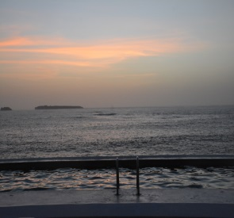
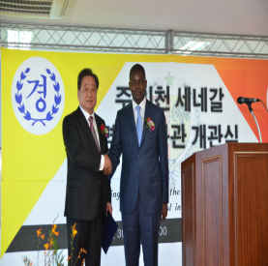
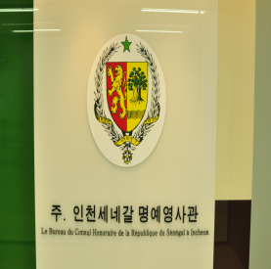
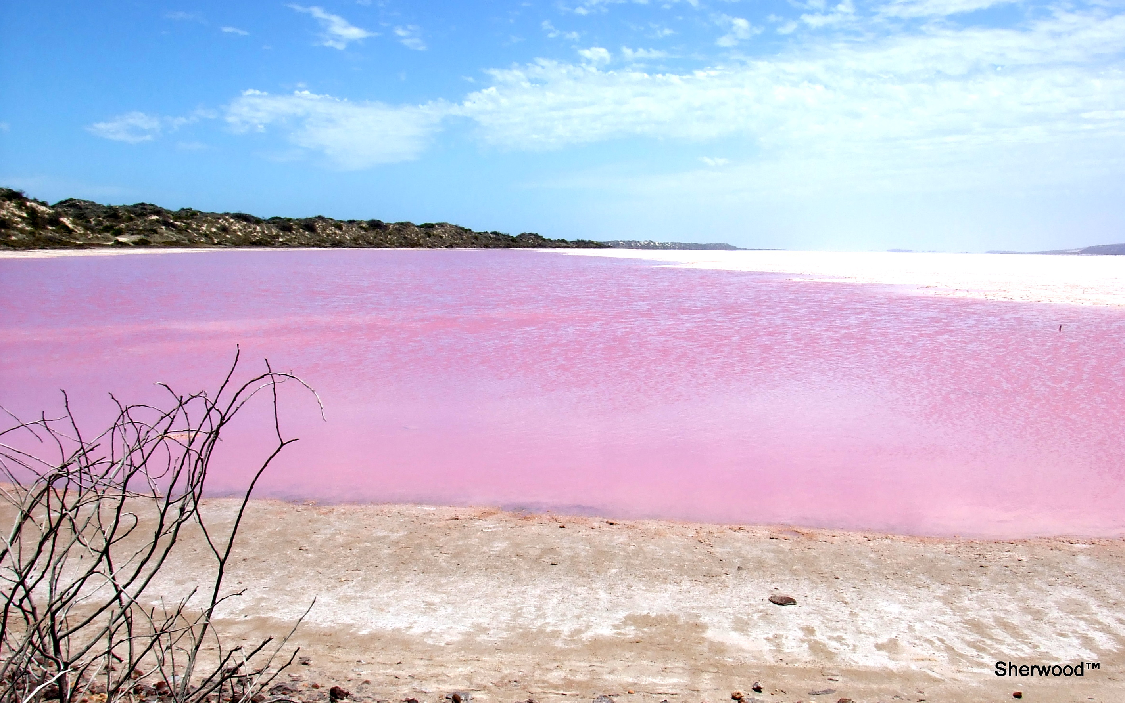


About
Senegal
주. 인천 세네갈 명예영사관

Slide 2
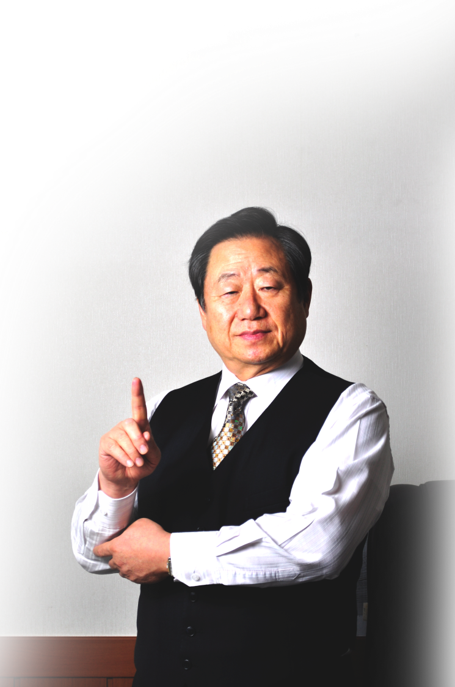


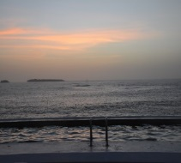
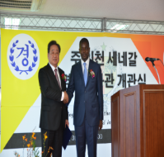

안녕하십니까?
우리에게 세네갈은 그 동안 축구를 잘하는 아프리카의 어느 한 국가라고 막연히 알고 있었던 것이 사실 이었습니다. 하지만, 세네갈은 200만 시민의 다카르를 수도로 가진 인구 약 1300만의 한반도와 유사한 면적을 가지고 있으며 대한민국 인천처럼 서쪽 항구를 가지고 있는 서아프리카의 수산업 전진기지이자 무역의 관문인 나라이며, 아프리카의 작은 유럽이라 불릴 만큼 아프리카에서는 발전된 나라 입니다. 세네갈은 아프리카 대륙에서 구데타 없이 민주적 절차로 정권 교체가 이루어진 유일한 나라 이기도 합니다.
세네갈의 속담 중에 “오해란 없다. 다만 의사소통의 실패만 있다.”라는 말이 있습니다.
이것은 대화나 관계에 있어서 서로간의 의사소통이 얼마나 중요한지를 알려주는 세네갈의 유명한 속담 중에 하나 입니다. 세네갈과 한국에 대한 지식이 아무리 많더라도 서로간의 대화와 소통이 없이는 우호관계가 이루질 수 없는 것을 잘 알고 있기에 대한민국과 세네갈의 각종교류 즉, 대화와 소통의 중심에 바로 명예영사가 위치하고 있다고 생각합니다.
기회의 땅 아프리카에 대한민국의 산업발전 모델을 기반으로 신 재생에너지 산업과 Bio관련 기업의 유치 및 관련 인재들의 교류로 아프리카의 풍부한 자연환경과 발전된 대한민국의 산업기술의 융합으로 Business Technology Innovation을 이루기 위해 최선의 노력을 다하고자 합니다. 또한 어업과 농업이 주축이 된 세네갈의 환경을 개선할 수 있도록 한국의 발전경험을 나누고 양국간의 문화교류로 멀지만 가까운 나라로의 입지를 더욱 굳건히 하고자 합니다.
그리고 자국민 보호라는 명예영사의 기본적인 역할에
있어서도 명예영사라는 책무에 누가되는 일이 없도록
책임과 임무에 최선의 역할을 다하도록 하겠습니다.
약속의 땅 한국과 기회의 땅 세네갈을 잊는 명예영사로서
대한민국 국민들과 인천시민들의 관심을 가질 수 있는
새로운 희망의 불씨를 지피고 양국이 꿈을 이루는
교류가 이루어 질 수 있도록 최선을 다해 힘차게
뛰어보도록 하겠습니다. 양국의 우호를 증진시킬 수
있는 기회의 손이 된 저에게 힘이 될 수 있도록
여러분들의 뜨거운 관심과 응원을 부탁 드리면서
인사의 말씀을 대신하겠습니다.
감사합니다.
2014.07.30
주 인천 세네갈 명예영사 취임사 중...

Slide 3

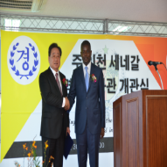
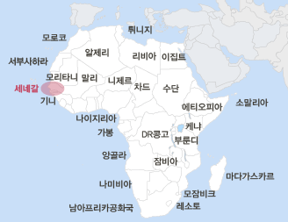
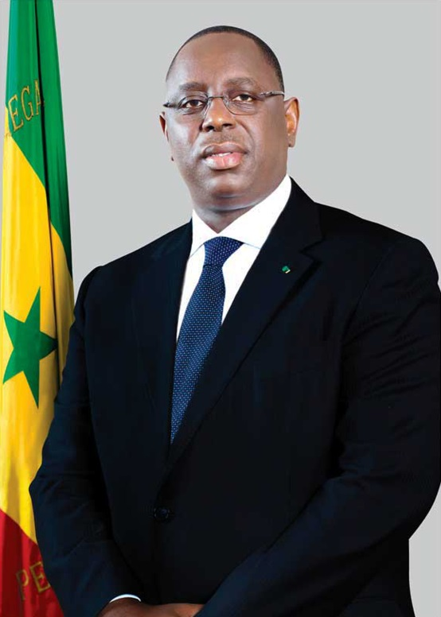
세네갈 약황
수도 | 다카르(Dakar, 240만명)
인구 | 1,330만명(‘13)
면적 | 196,722km
민족구성 | Wolof(44%), Peul(23%), Sereres(15%)
언어 | 불어(공용어) 및 Wolof어
독립 | 1960.04.04(프랑스로 부터 독립)
정부형태 | 민주공화국(대통령중심제)
의회구성 | 단원제(13’. 9. 상원폐지)
주요인사 | 대통령 : Macky SALLI (마키 살) 총리 : Mahammed DIONNE (모하메드 디온) 외교장관 : Mankeur NDIAYE (망퀘르 은자예)
마키 살 대통령

Slide 4
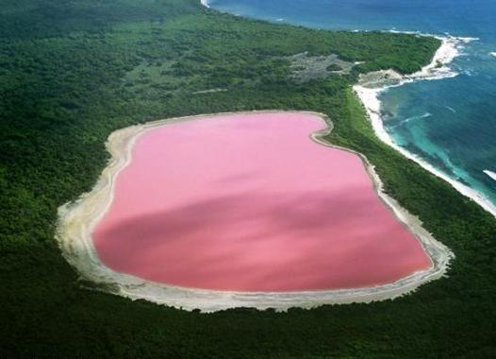
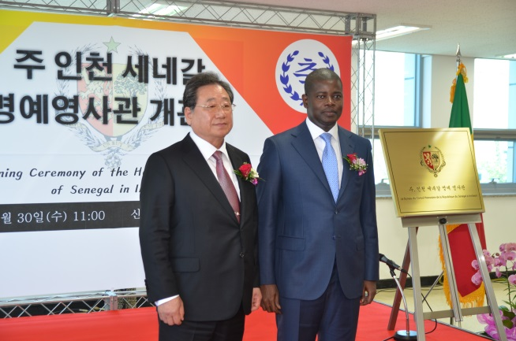
세네갈 약황
GDP | 15.4억불(’13년 추정치)
1인당 GDP | 1,141불(’13년 추정치)
교역규모 | 수출 : 25.9억불 수입 : 58억불
화폐단위 | CFA Franc US $1=CFA 475(‘13)
부존자원 | 인산염(10대 생산국), 철광석
세네갈 장미호수
수교일자 | 1962.10.19
공관현황 | 상주(07.08.02) Mamadou Nidiaye대사‘13.04.18
교역규모 | 13,710만불 수출 : 7,529만불 (자동차, 화학섬유제품, 가전) 수입 : 6,181만불 (어류/수산가공품(90%),광물)
투자 | 총 9건, 585만불(2013년 누계) 진출업체 : 동원산업, 삼성전자, 미성상사(가발), 거광수산
마마두은자이 주한 세네갈 대사

Slide 5
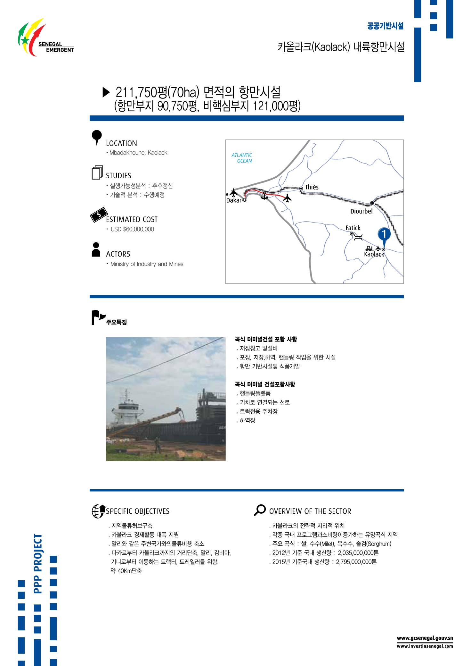
Senegal Government projects

Slide 6
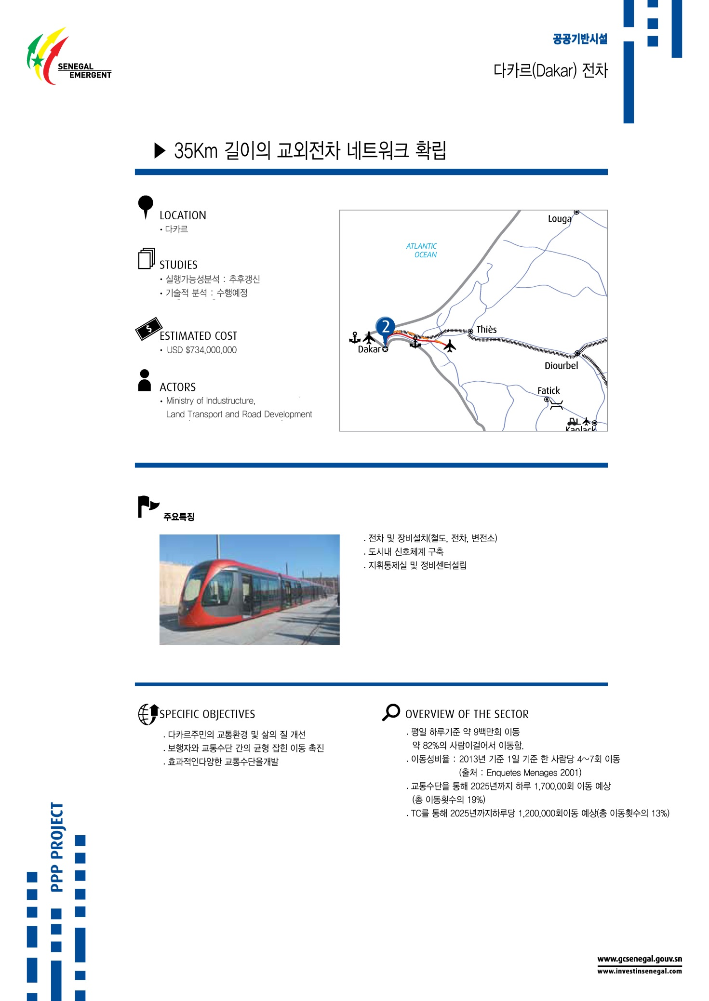
Senegal Government projects

Slide 7

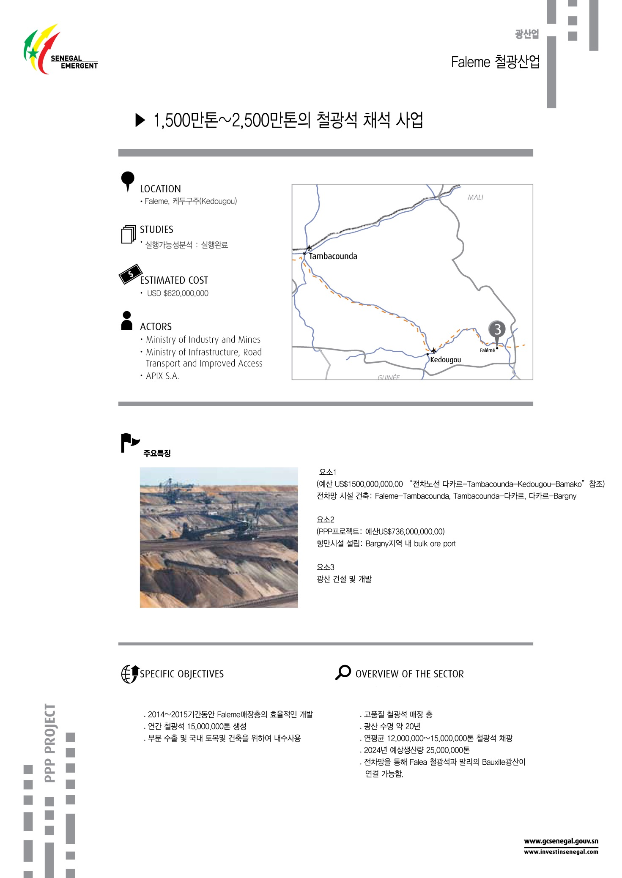
Senegal Government projects

Slide 8
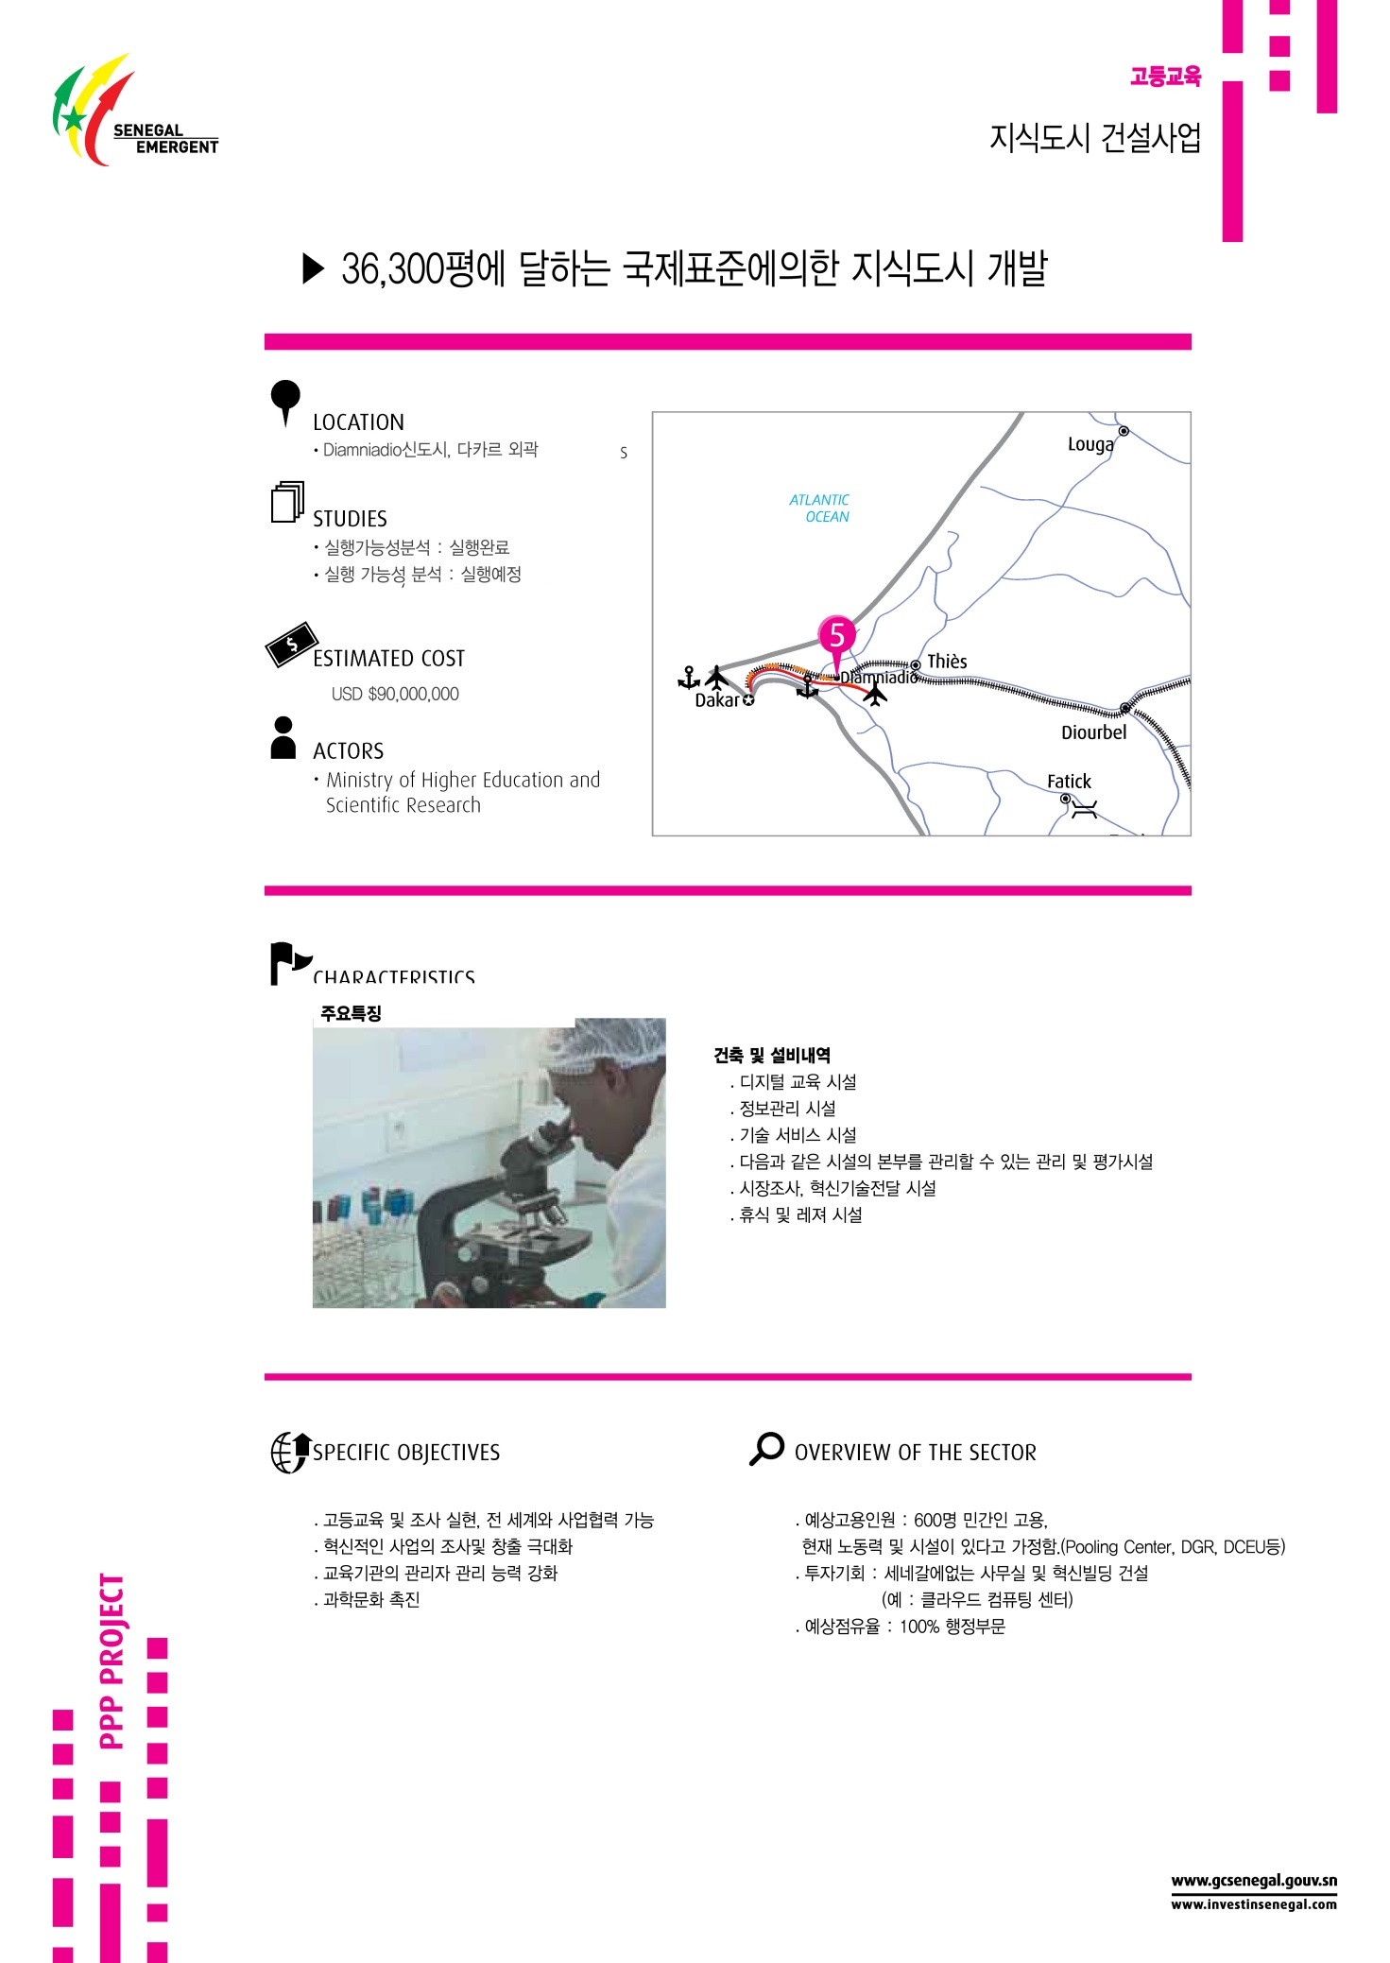
Senegal Government projects

Slide 9
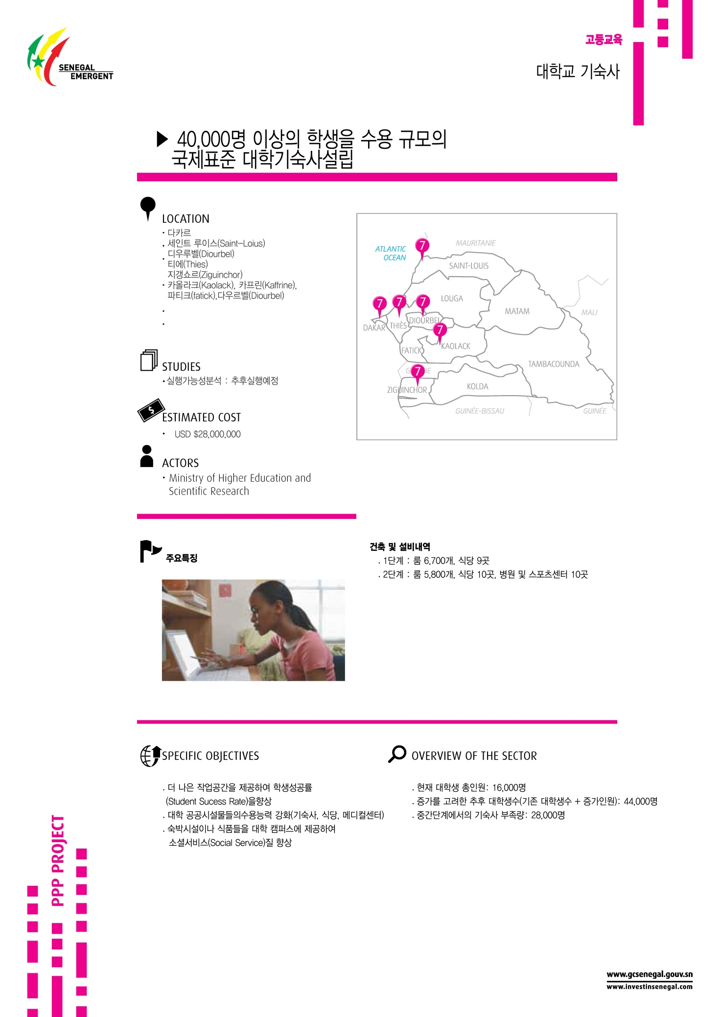
Senegal Government projects

Slide 10
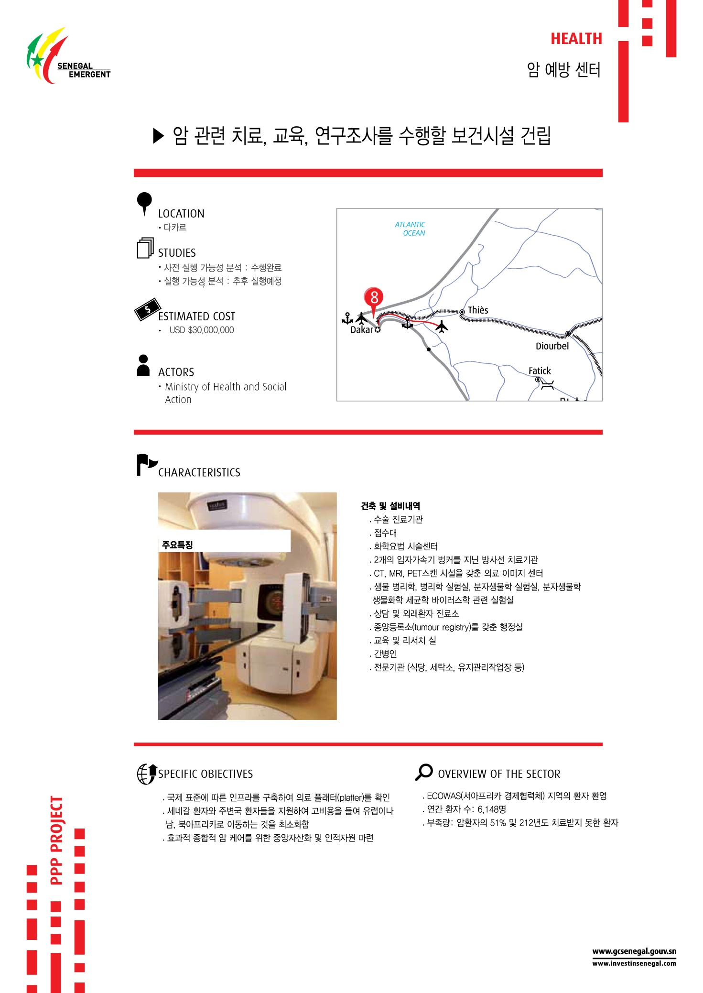
Senegal Government projects
보건 – 암 예방 센터

Slide 11
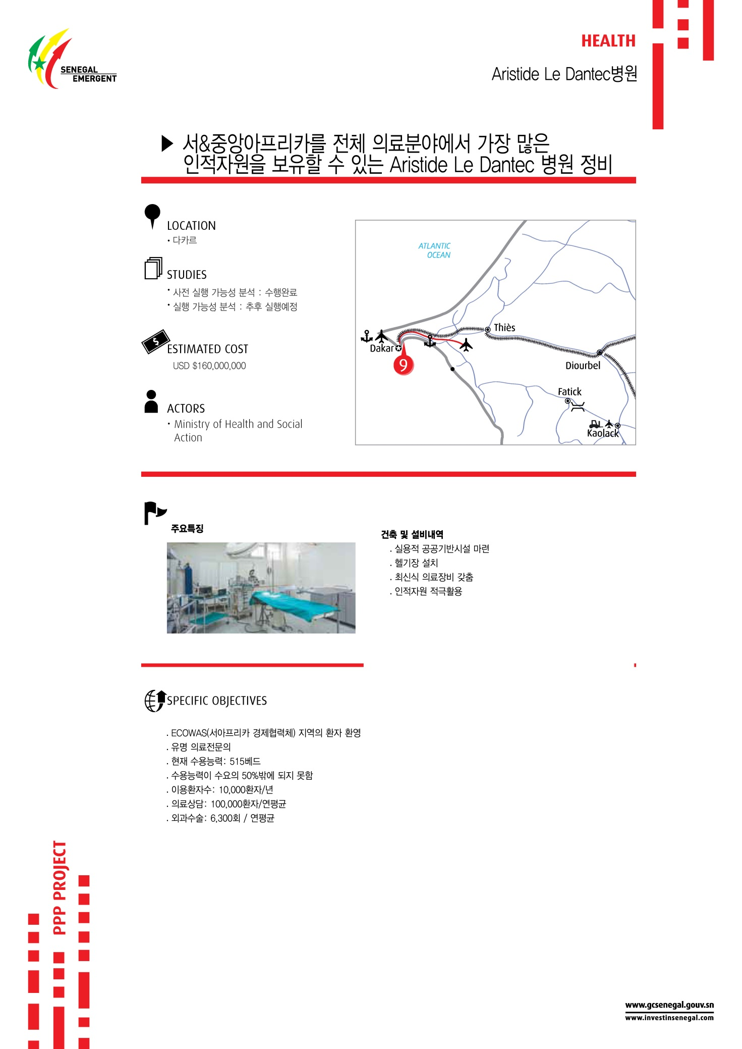
Senegal Government projects

Slide 12
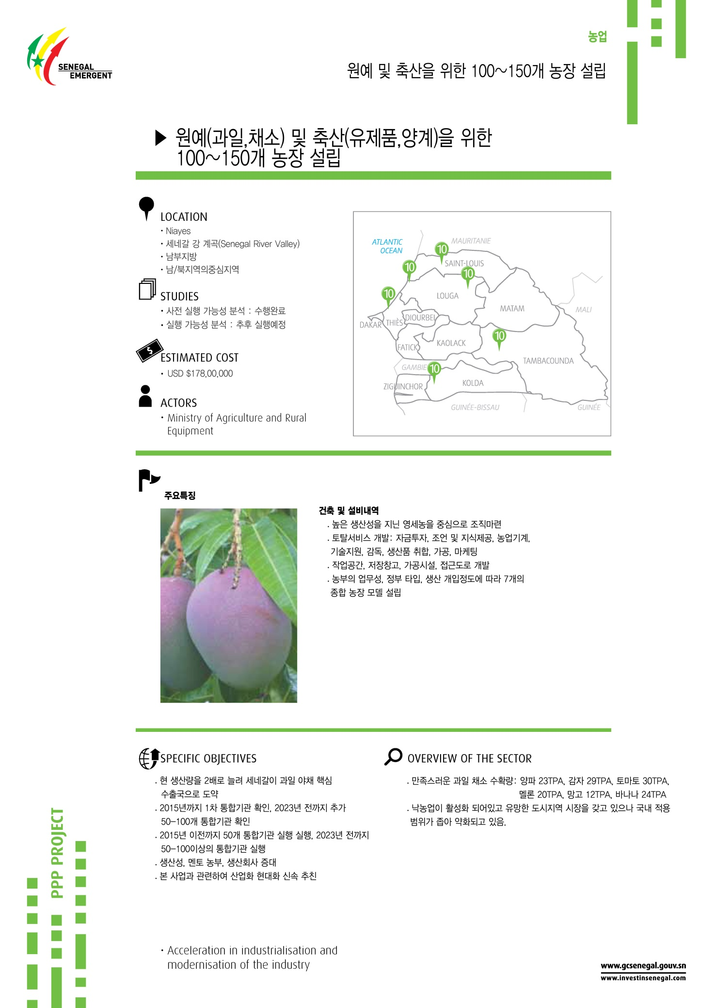
Senegal Government projects

Slide 13
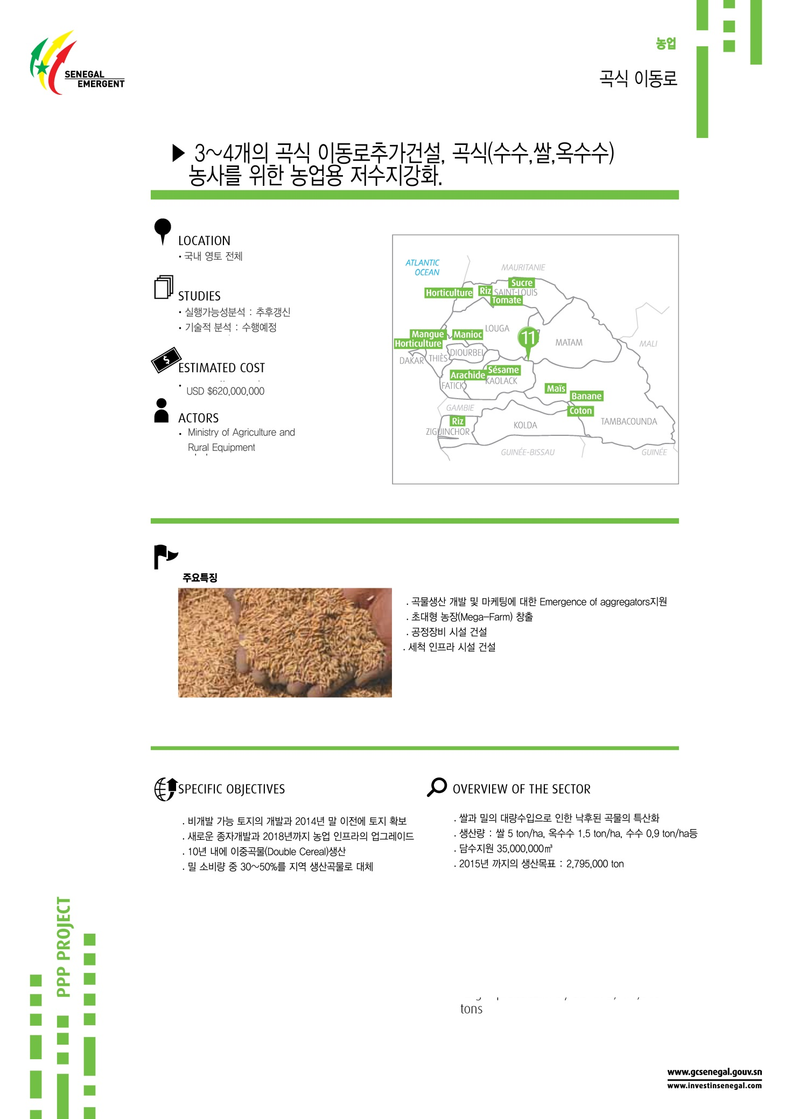
Senegal Government projects

Slide 14
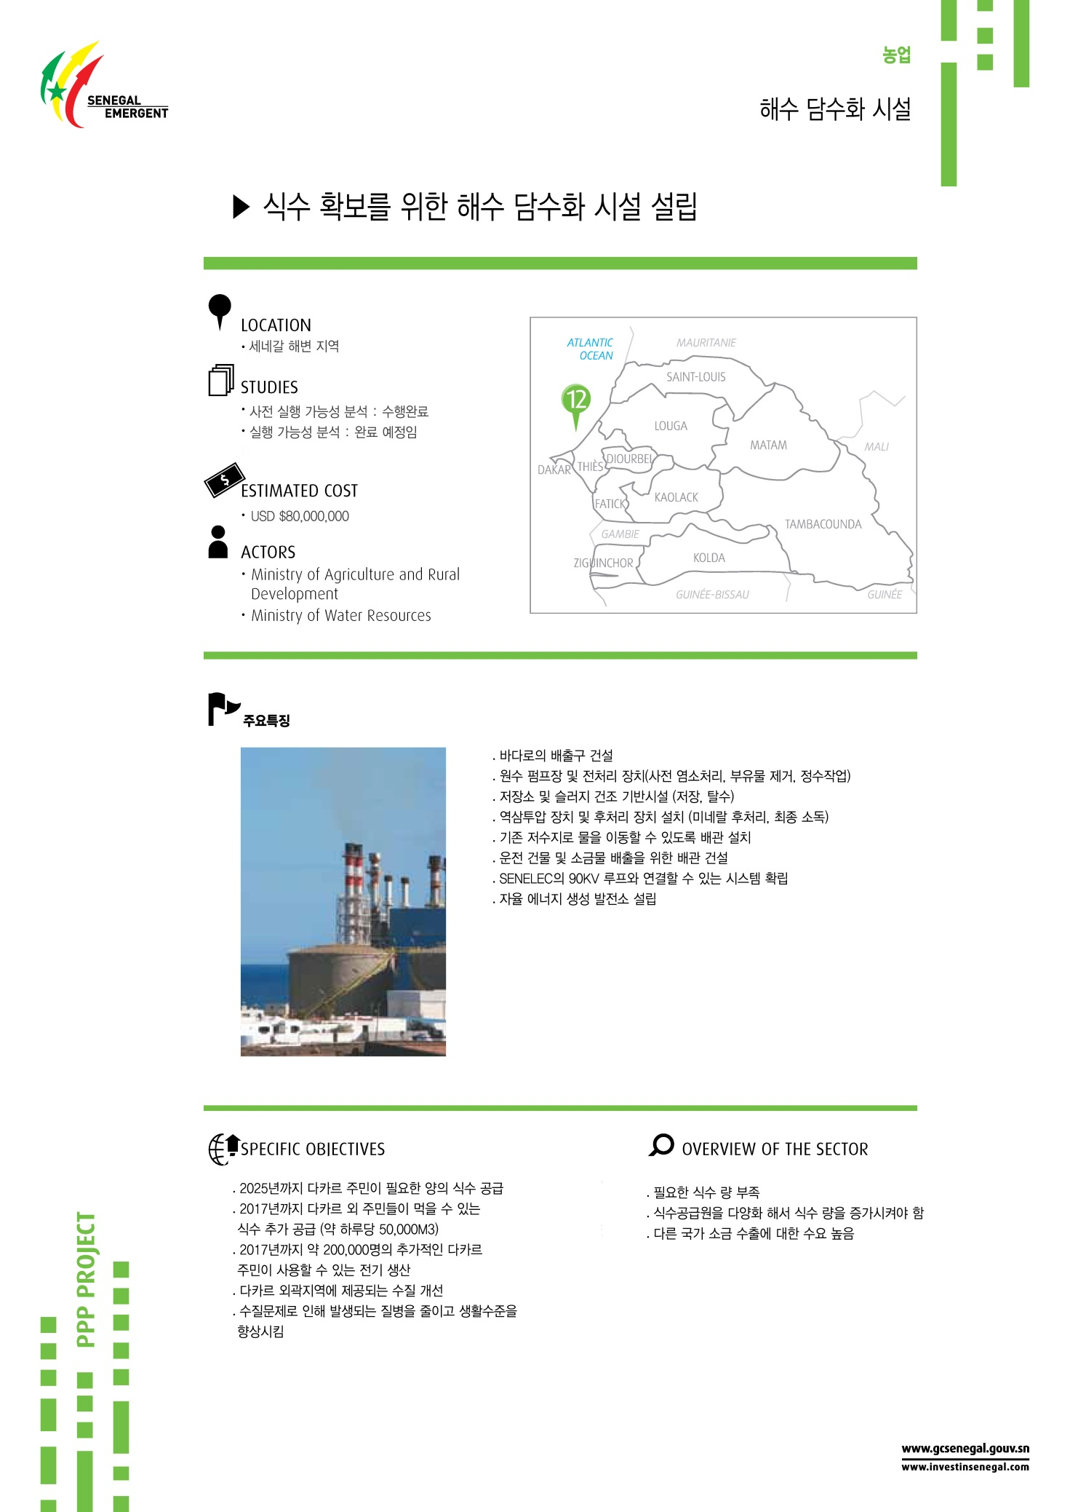
Senegal Government projects

Slide 15
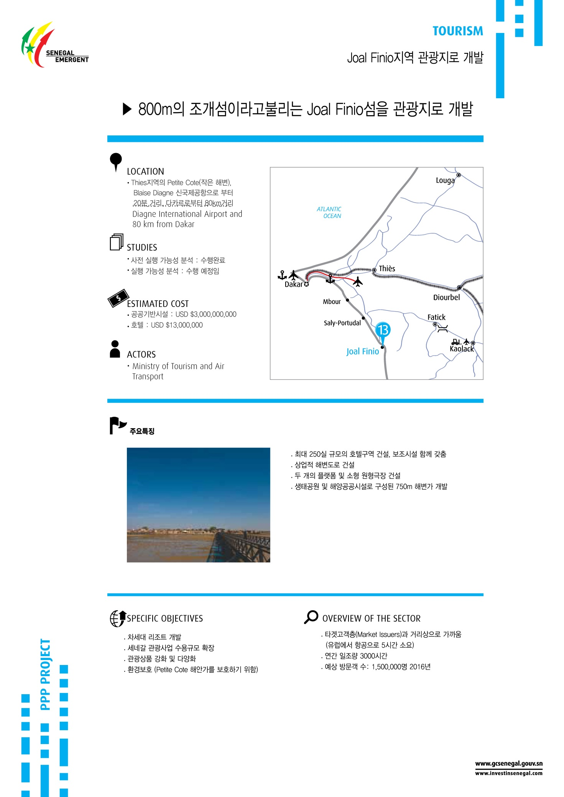
Senegal Government projects

Slide 16
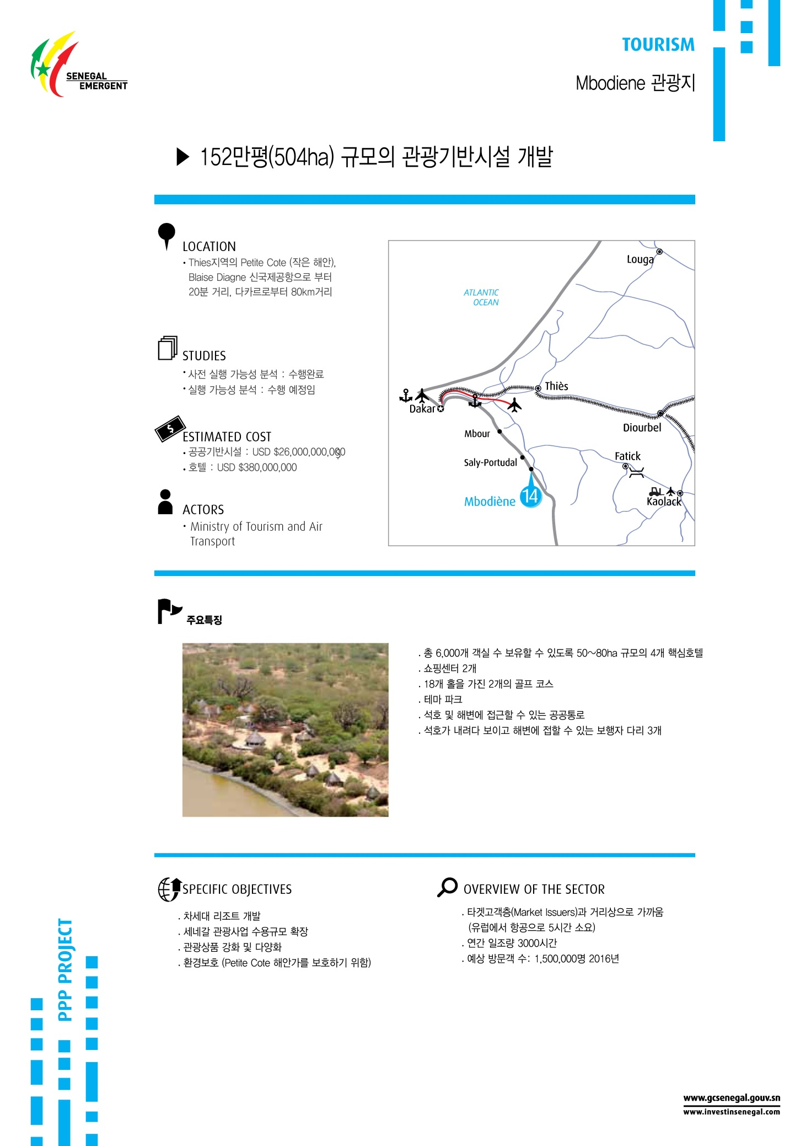
Senegal Government projects

Slide 17
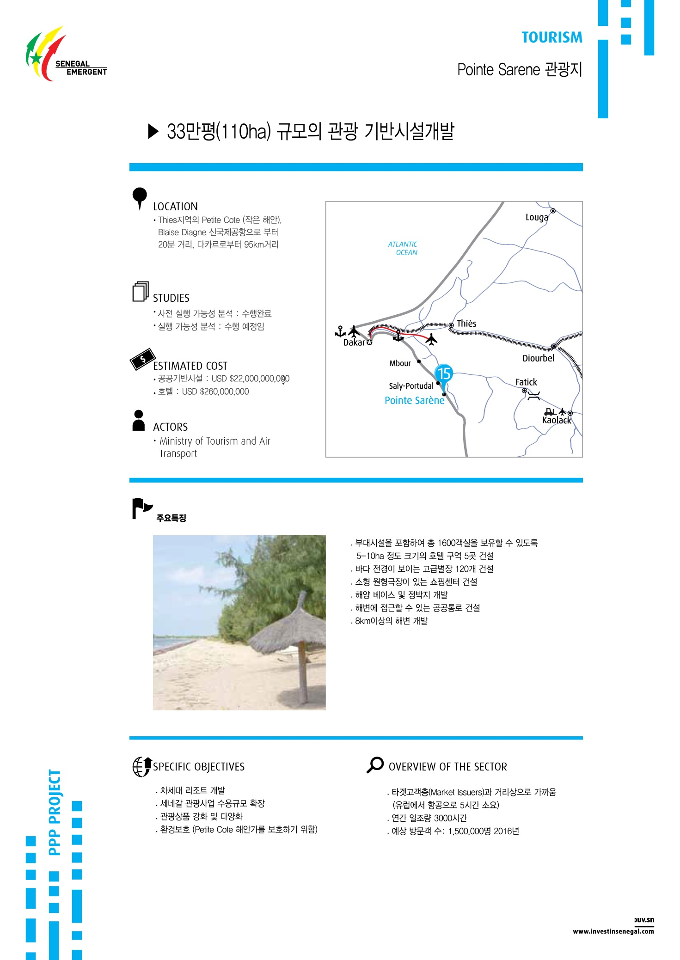
Senegal Government projects

Slide 18
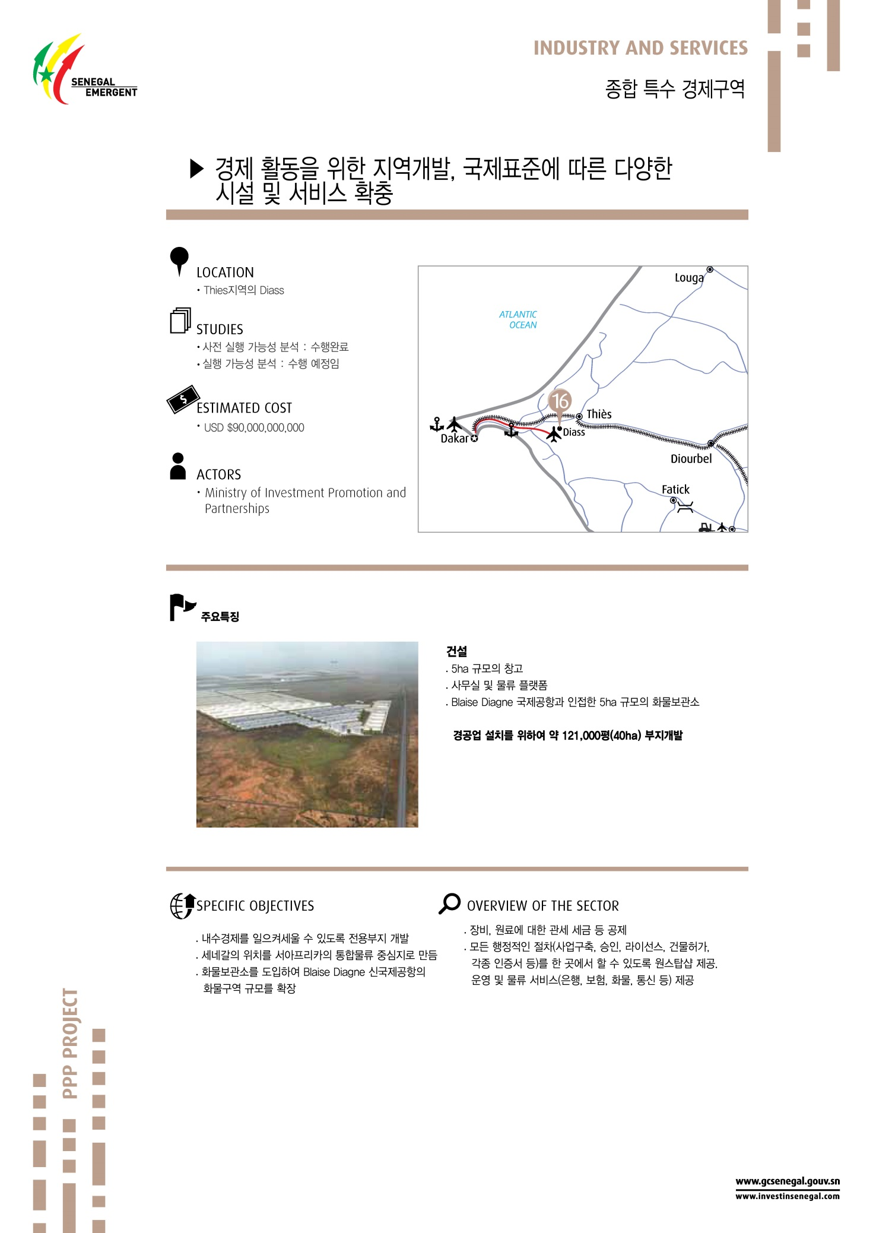
Senegal Government projects

Slide 19
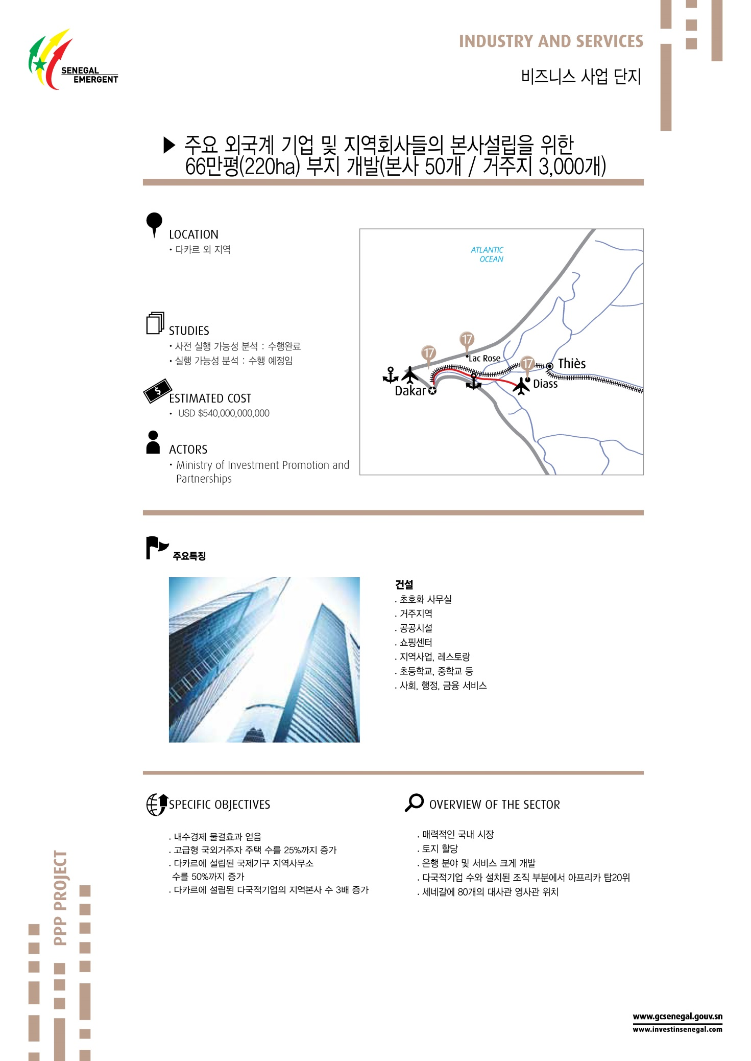
Senegal Government projects

Slide 20
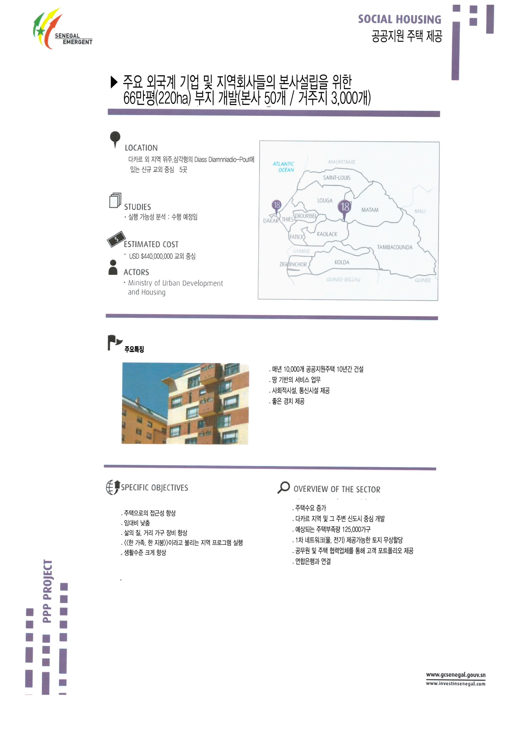
Senegal Government projects
공공지원주택 – 공공지원 주택 제공사업

